Slide 1
Collision de Abejas
Jairo Alonso Carvajal Ochoa
Medellín, 21 mayo 2019

Slide 2
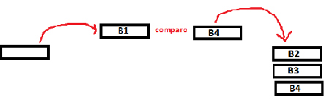
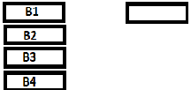

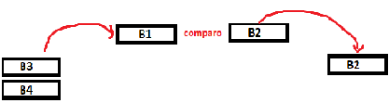
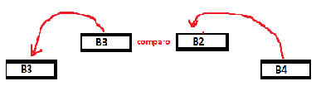
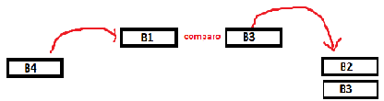
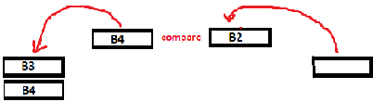
Estructuras de Datos Diseñada
Primera estructura diseñada

Slide 3
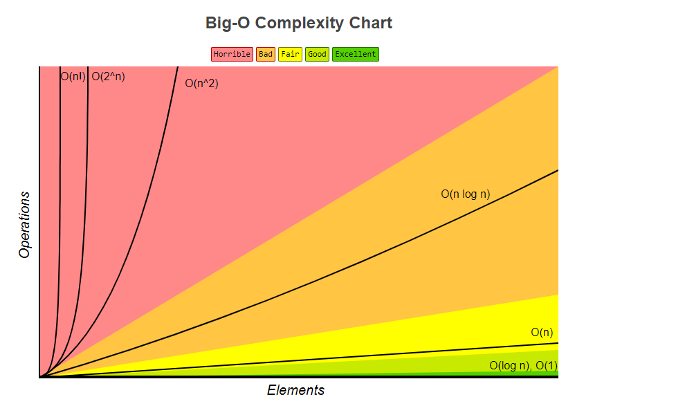
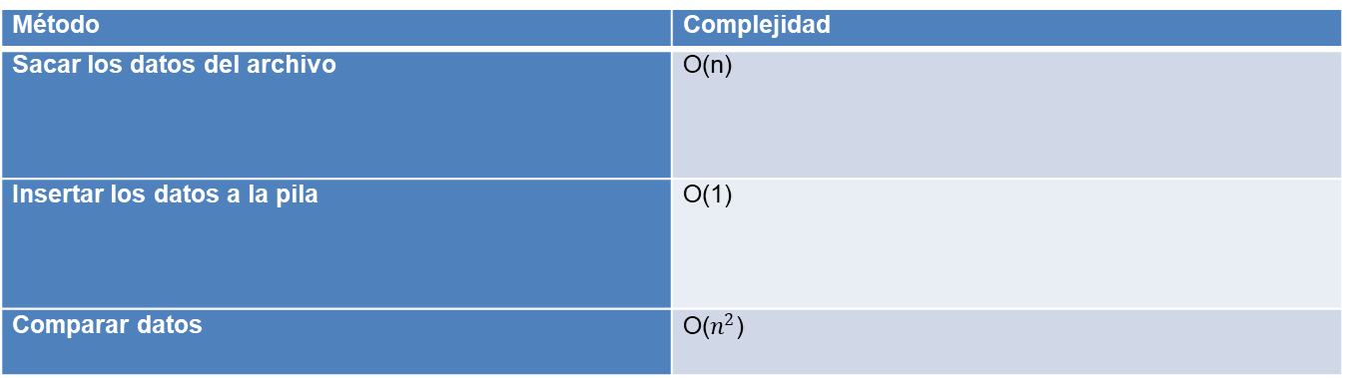
Operaciones de la Estructura de Datos
Método | Complejidad
Sacar los datos del archivo | O(n)
Insertar los datos a la pila | O(1)
Comparar datos | O($n^{2}$)

Slide 4
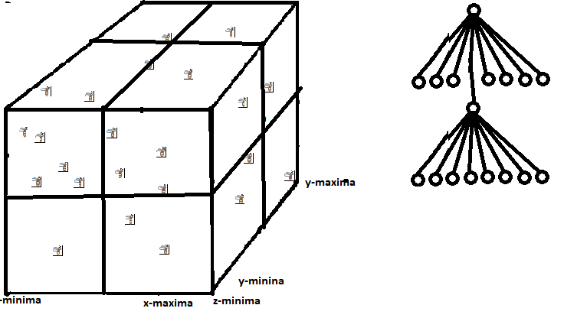
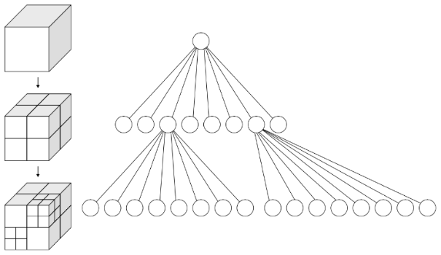
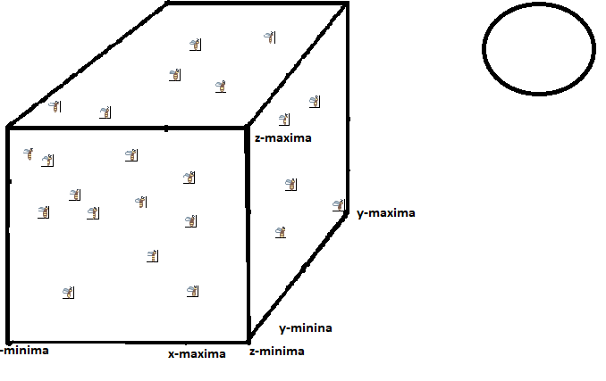
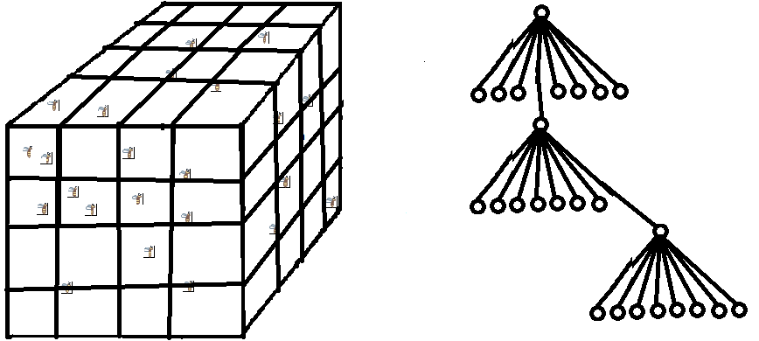
Estructuras de Datos Diseñada
Estructura final diseñada

Slide 5
Operaciones de la Estructura de Datos
Método | Complejidad
Sacar los datos del archivo | O(n)
Insertar los datos a la lista enlazada | O(1)
Comparar los datos | O(fr*n)

Slide 6
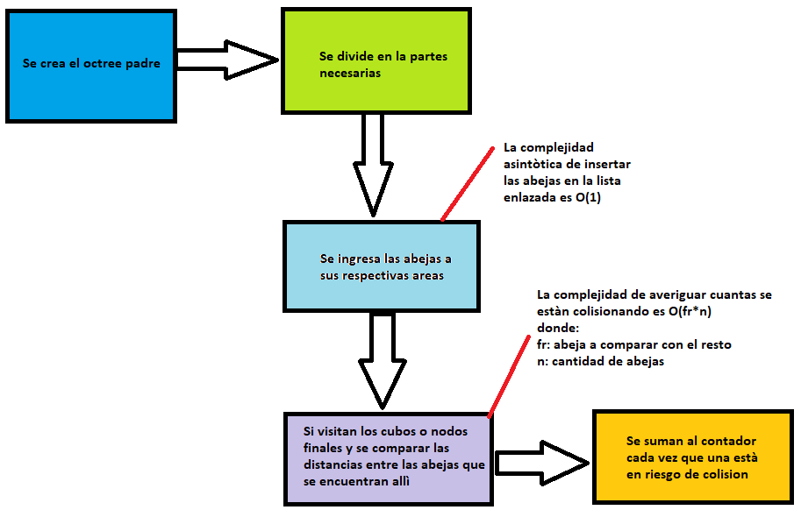

Slide 7
Criterios de Diseño de la Estructura de Datos
Esta estructura se eligió basándose en el paradigma de diseño de algoritmo, que dice divide y vencerás (DYV), implica resolver un problema difícil, dividiéndolo en partes mas simples tantas veces como sea necesario, hasta que la resolución de la parte se torne obvia.
Por su eficiencia
Por el poder que tiene ya que se puede generalizar a resolver otros problemas
Por que se implementan muchos temas que se dictaron en clase.

Slide 8
Consumo de Tiempo y Memoria
5.5 Prueba del algoritmo con diferentes datos procesados para calcular el tiempo de ejecución.
5.6 Prueba del algoritmo con diferentes datos procesados para calcular el consumo de memoria.
Cantidad de abejas | Tiempo en milisegundos
4 | 10
10 | 13
15 | 14
100 | 25
150 | 28
1000 | 82
1500 | 76
10000 | 224
15000 | 350
1000000 | 3528
1500000 | 9526
Cantidad de abejas | Memoria en MB
4 | 0.576
10 | 0.576
15 | 0.576
100 | 1.2087
150 | 1.153
1000 | 1.730
1500 | 2.30699
10000 | 10.38
15000 | 15.572
1000000 | 155.504
1500000 | 274.184

Slide 9
GRACIAS!

